Slide 1
2^{η} Τηλεδιασκεψη γνωριμιασ 9/11/2015
Σχολεία και δάσκαλοι με τα τμήματά τους, Περιφερειακό δημοτικό σχολείο Ασγάτας, Κύπρος Ανθή Παπαιωάννου , 10^{ο} δημοτικό σχολείο Αιγάλεω, Λιανού Κυριακή,2^{ο} δημοτικό σχολείο Γρεβενών Αργύρης Καραλιόλιος και Ολοήμερο Δημοτικό Σχολείο Σταυρακίου Χριστόφορος Πουλίζος.

Slide 2
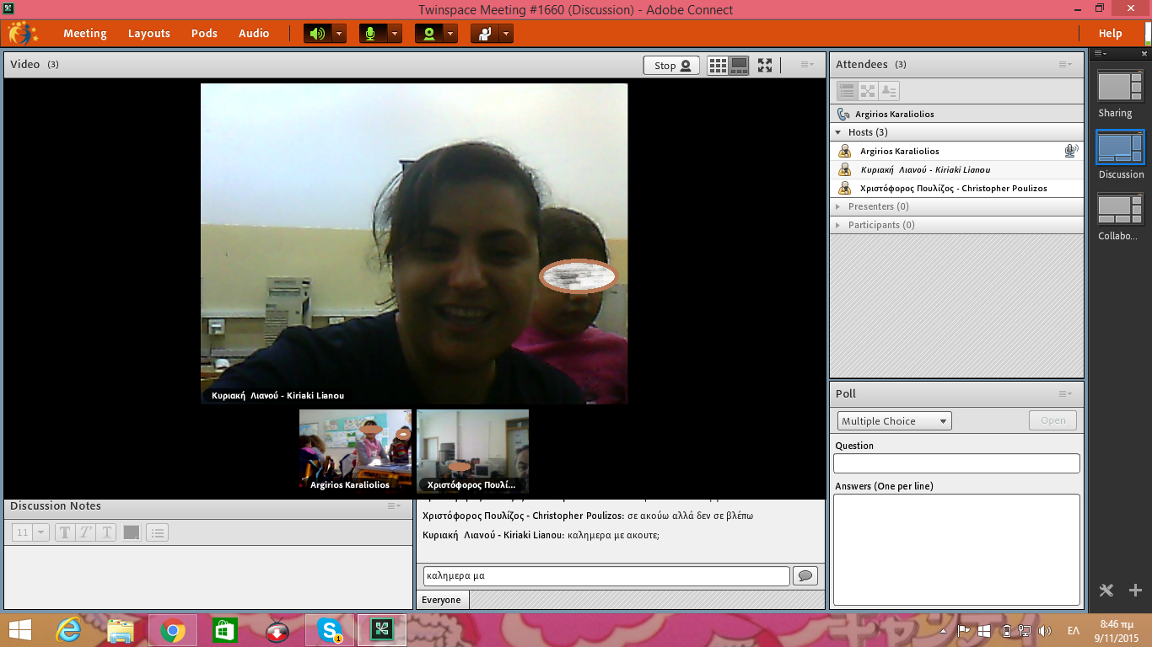

Slide 3
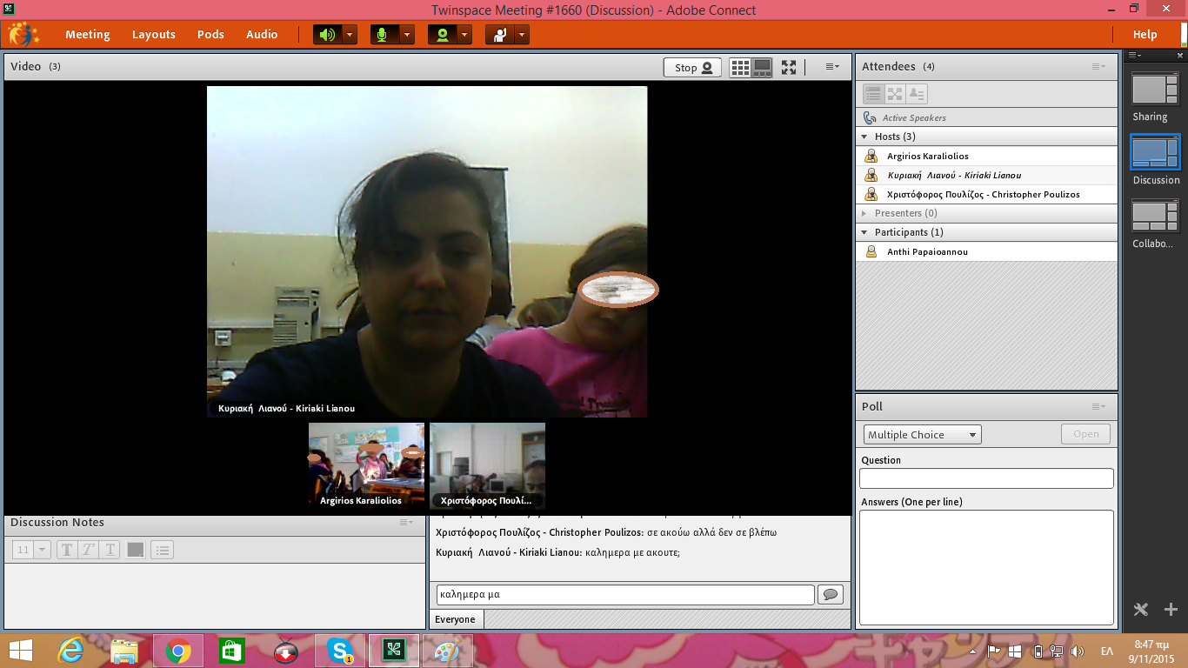

Slide 4
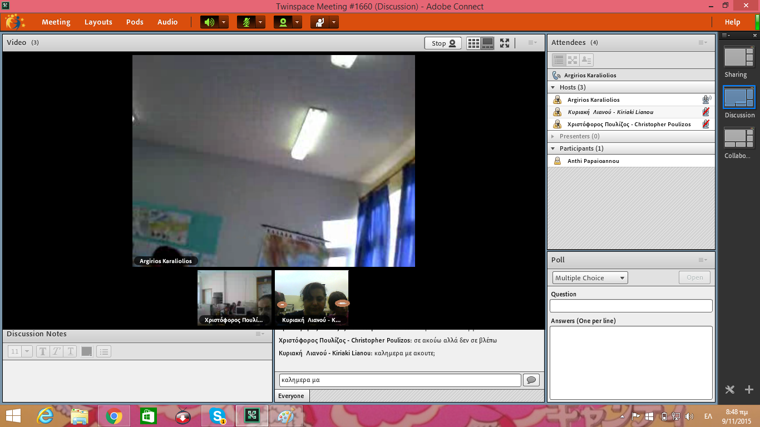

Slide 5
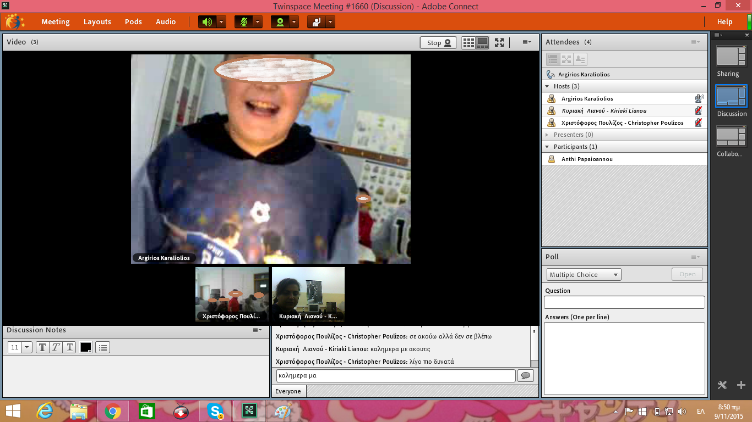

Slide 6
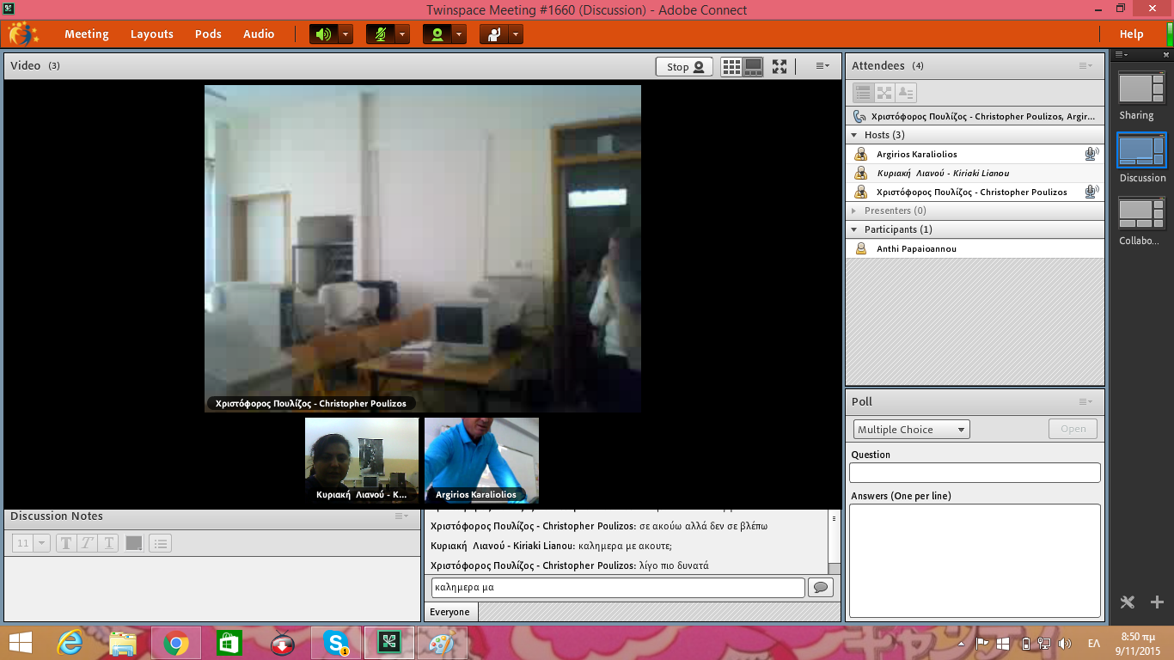

Slide 7
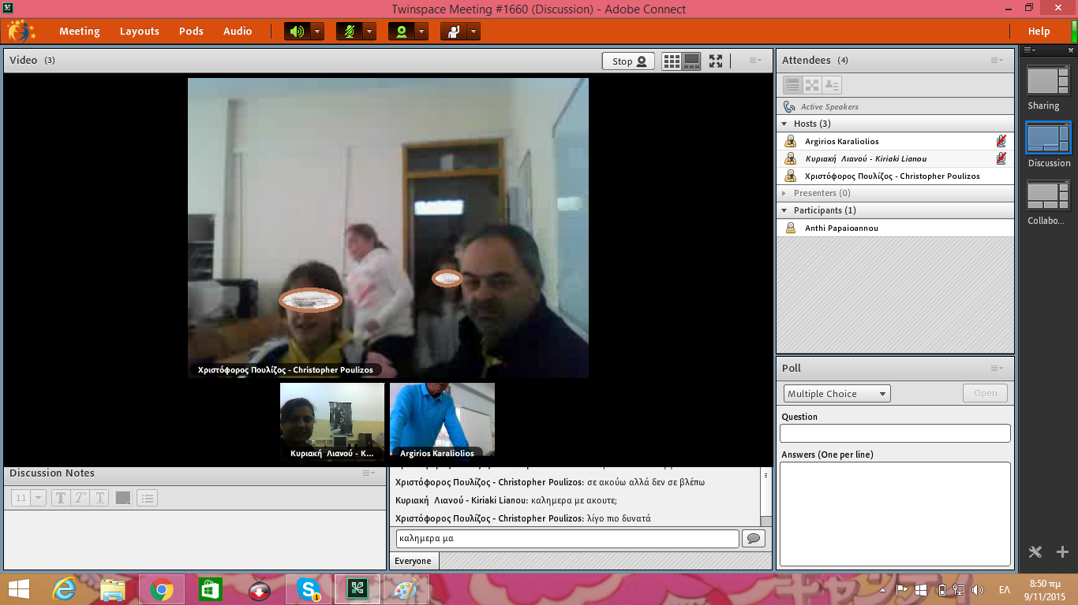

Slide 8
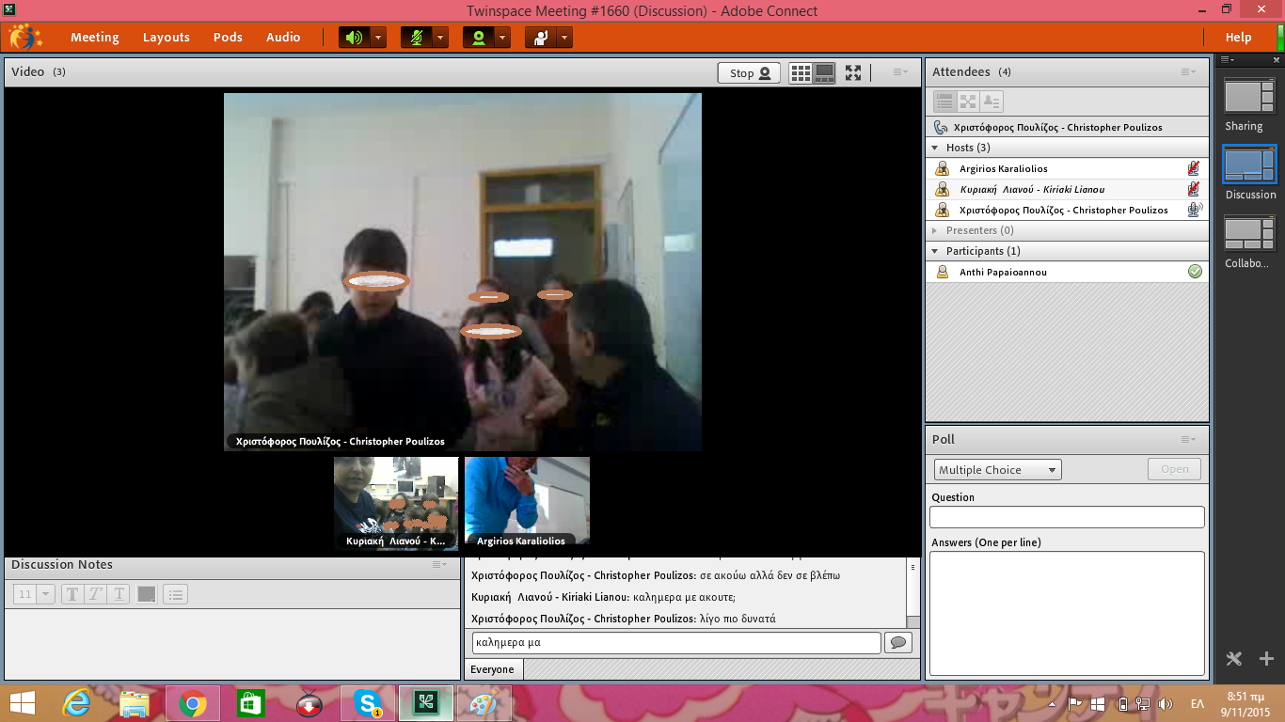

Slide 9
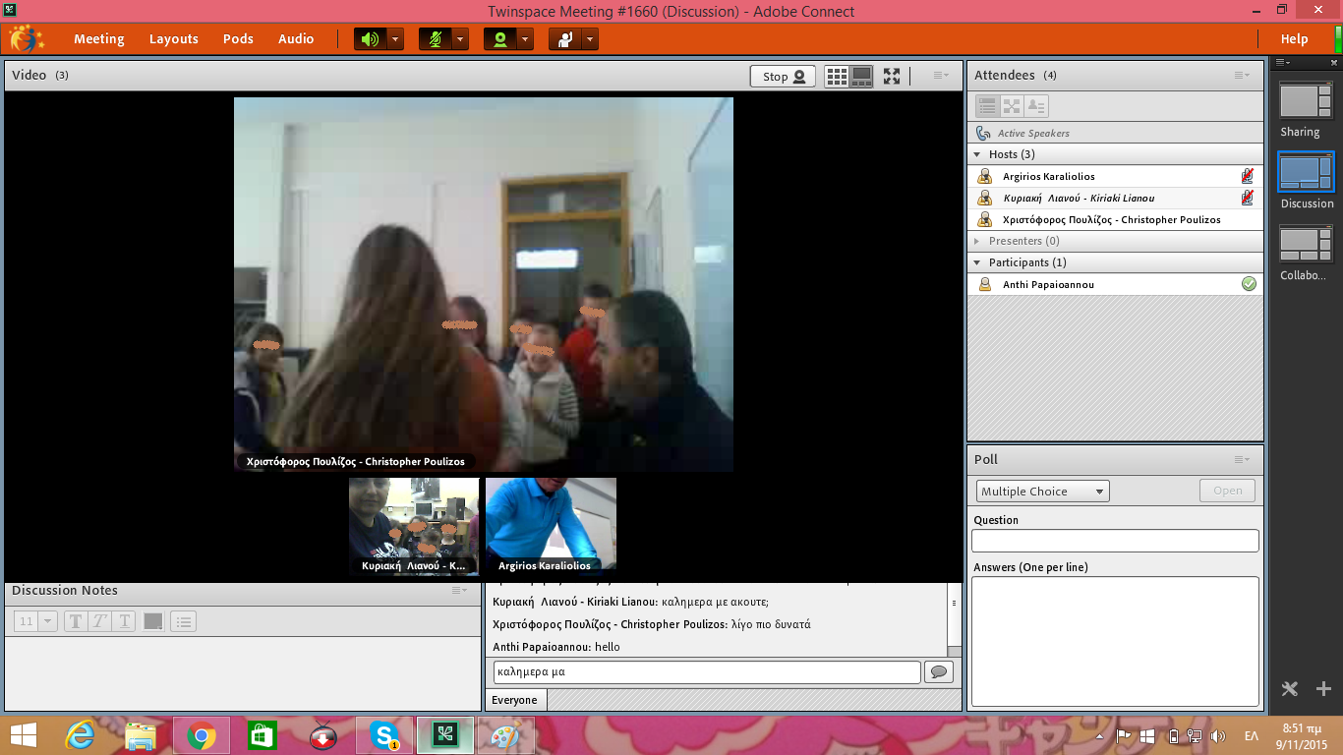

Slide 10
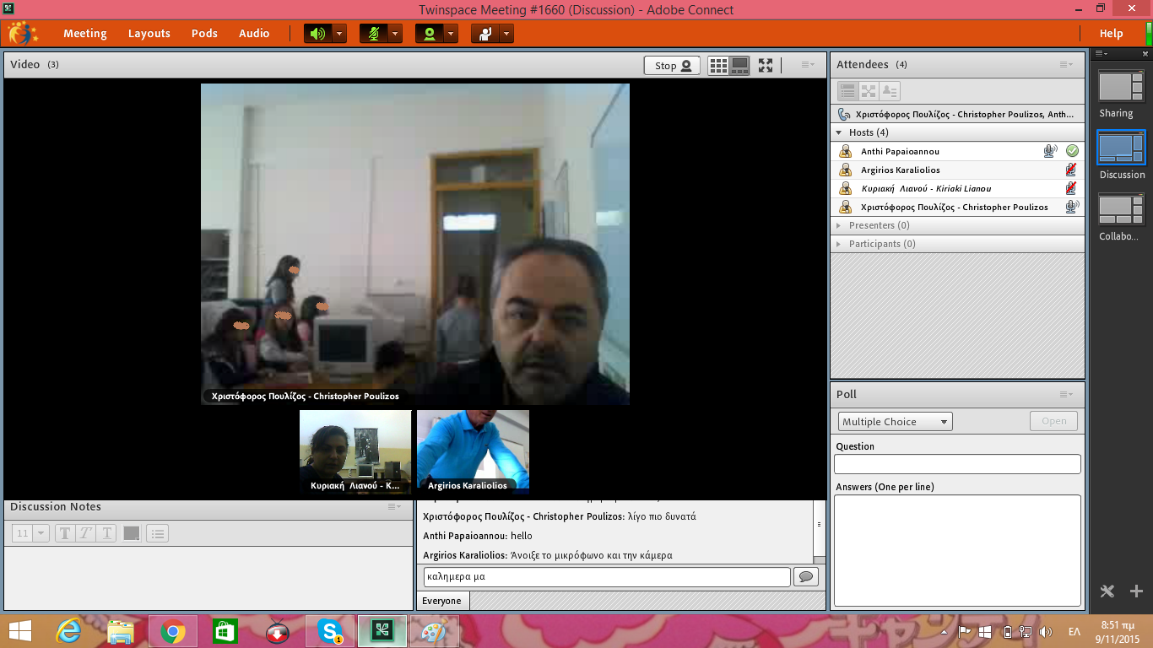

Slide 11
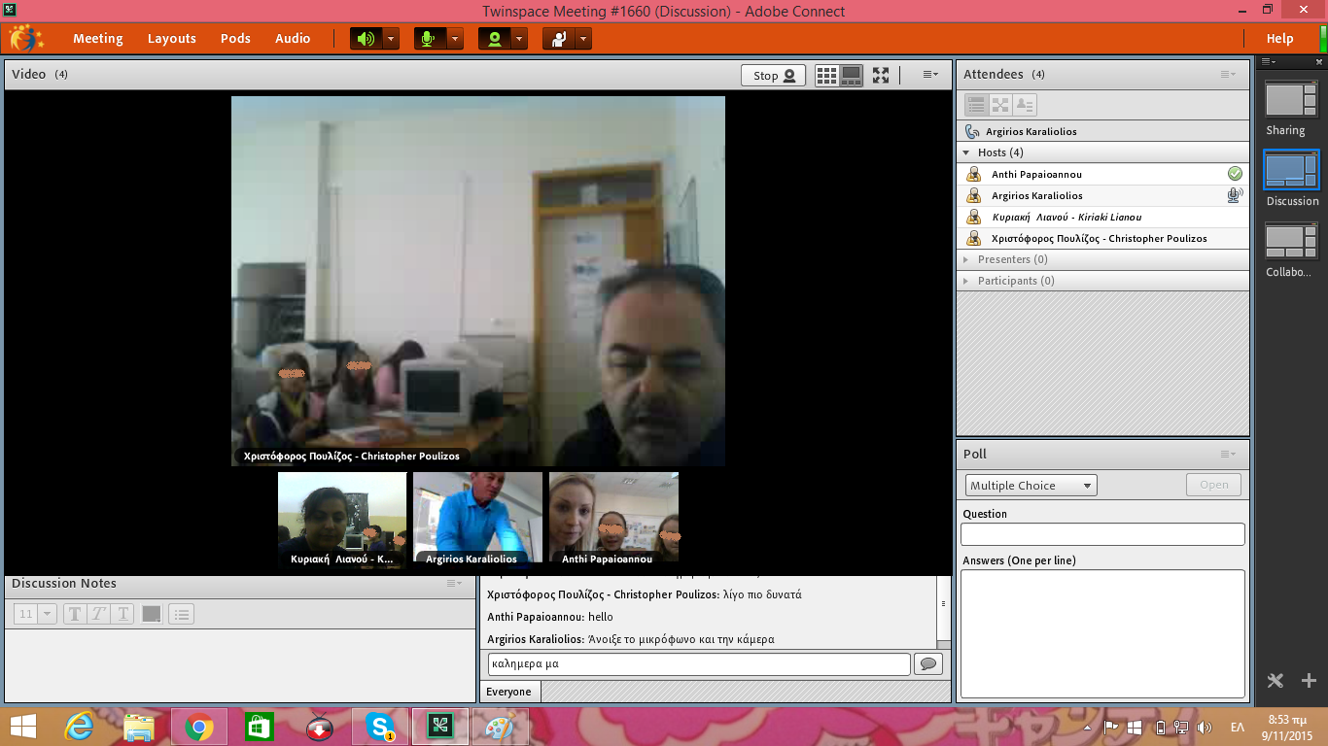

Slide 12
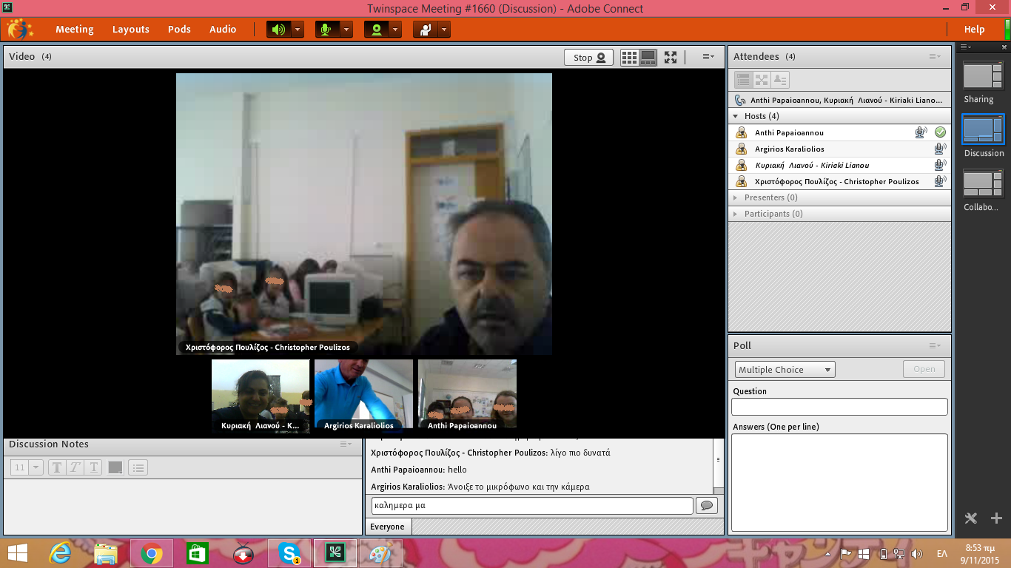

Slide 13
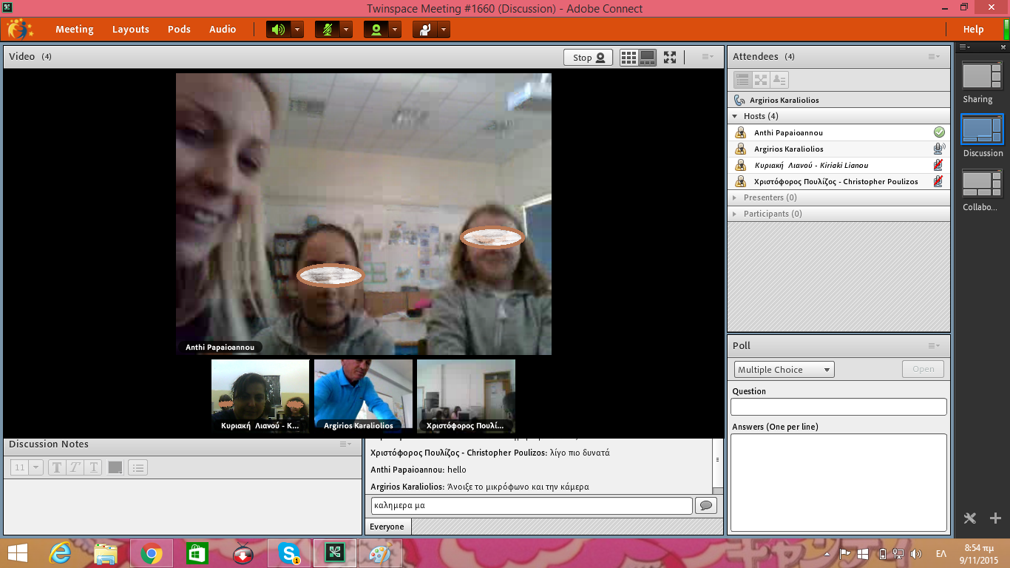

Slide 14
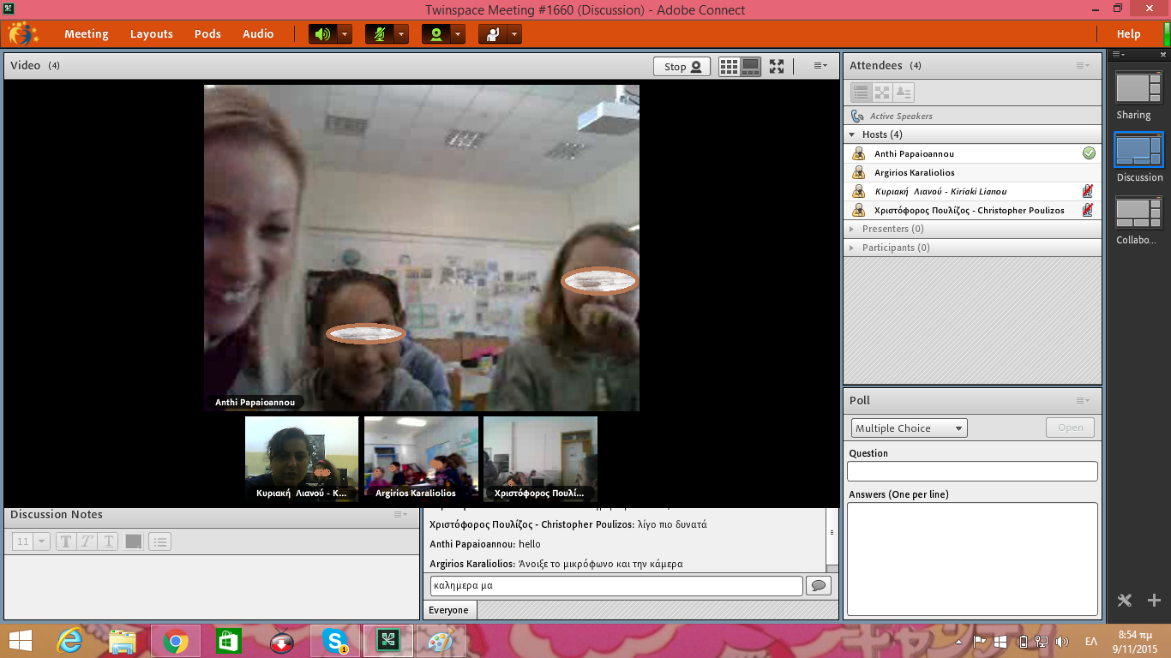

Slide 15
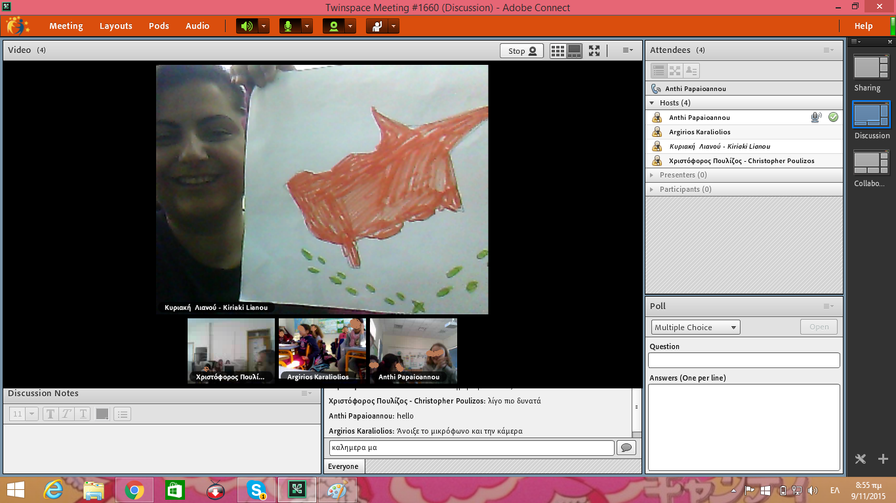

Slide 16
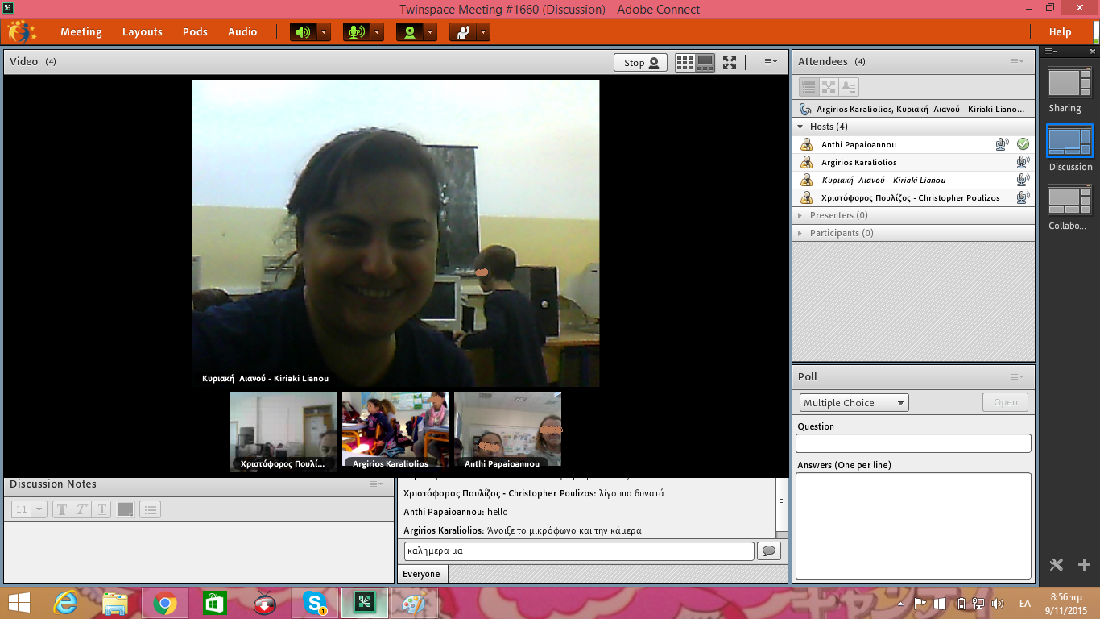

Slide 17
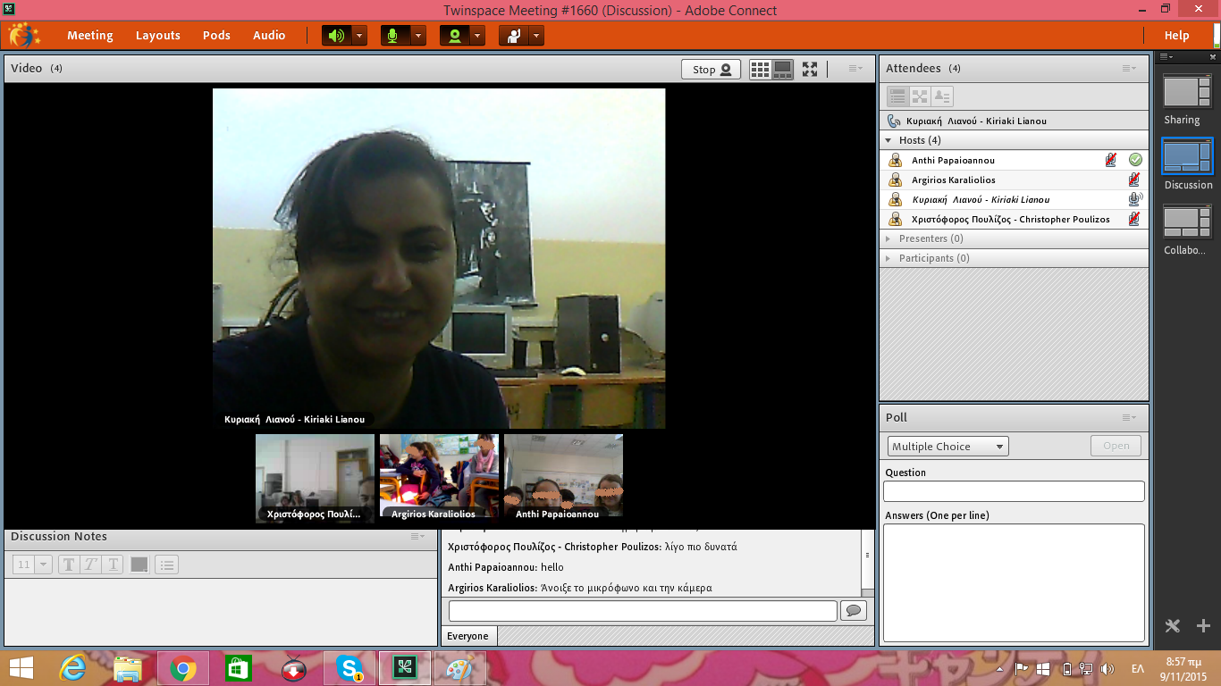

Slide 18
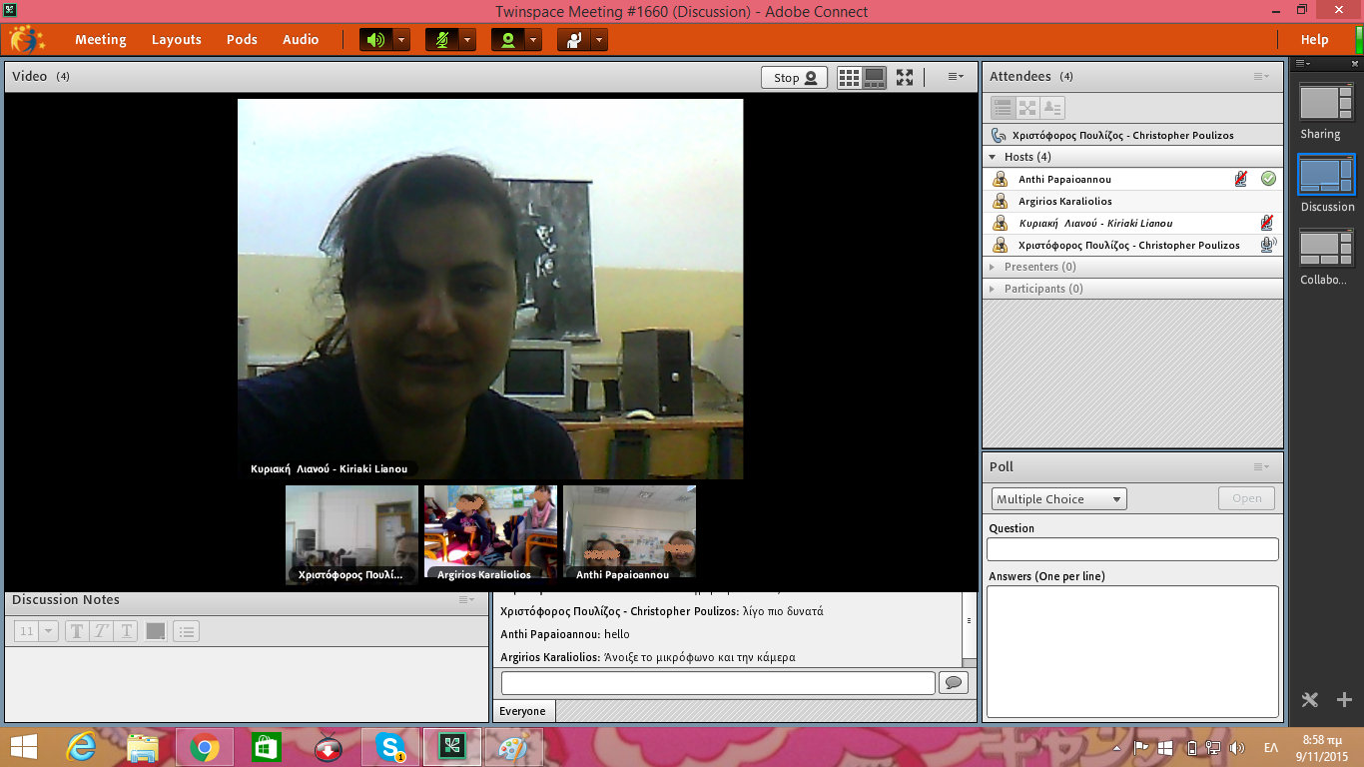

Slide 19
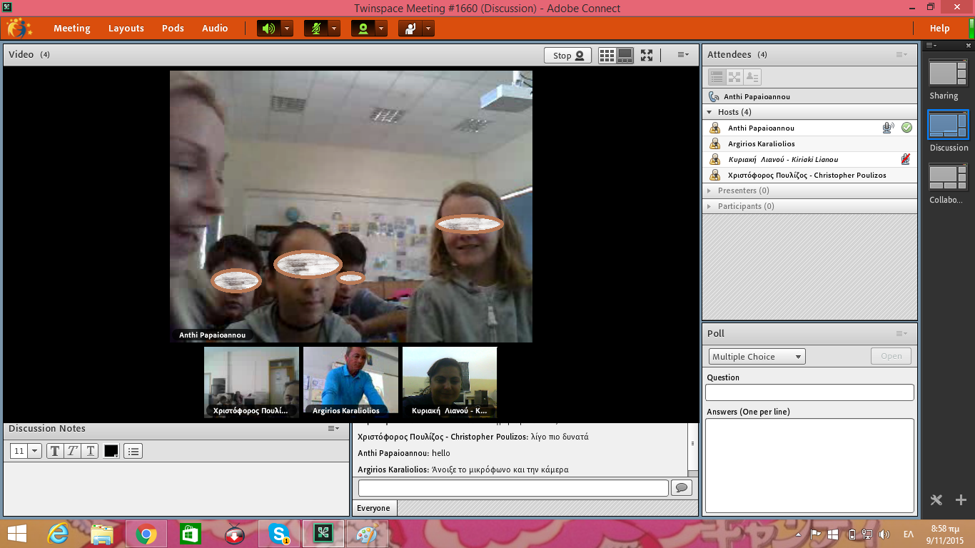

Slide 20
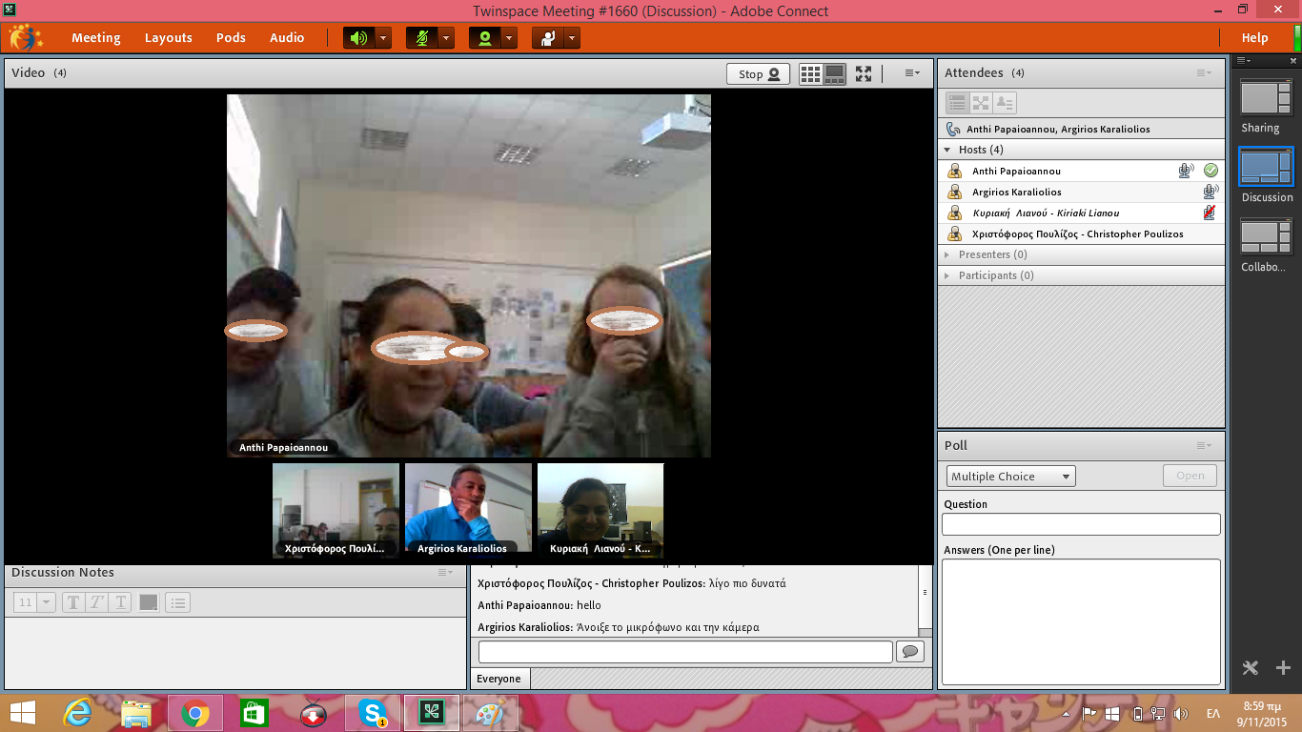

Slide 21
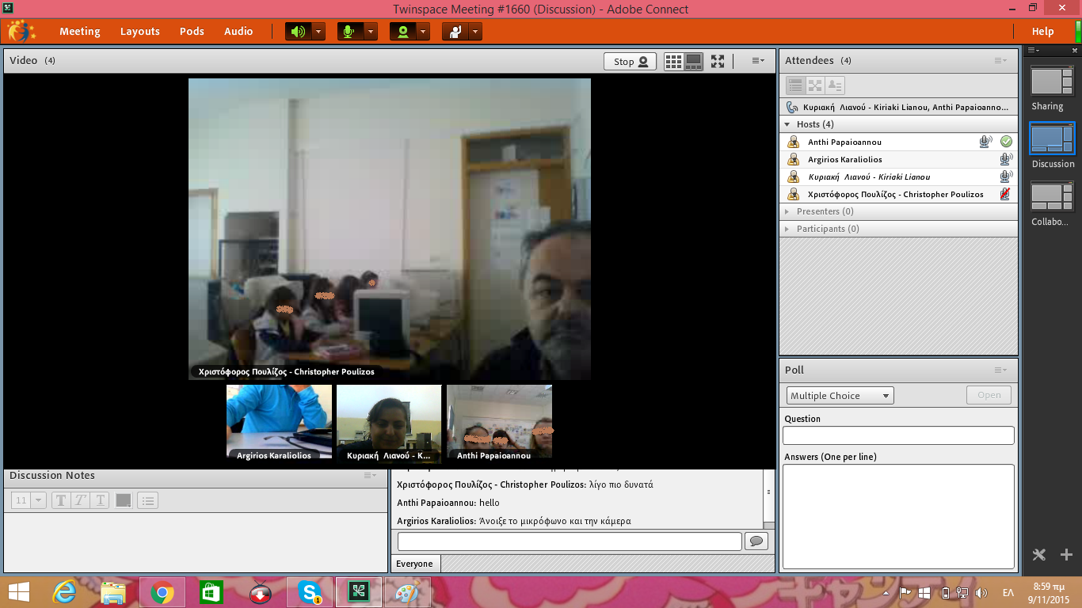

Slide 22
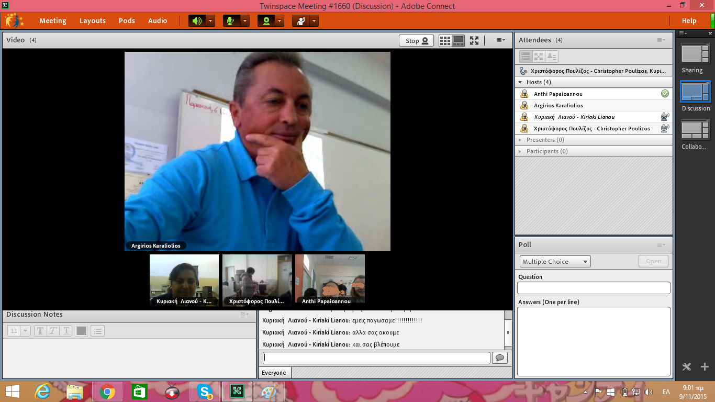

Slide 23
Αξιολογηση:
Τα παιδιά του Αιγάλεω, των Γρεβενών και του Σταυρακίου ξαναμίλησαν μεταξύ τους και είπαν τα νεώτερα των σχολείων τους μιας και έχουν ήδη γνωριστεί. Μετά που έλυσε ένα μικρό τεχνικό πρόβλημα, συνδέθηκε και το σχολείο της Κύπρου που γνωριστήκαμε και μιλήσαμε για πρώτη φορά. Τους κάναμε και έκπληξη δείχνοντας τους τη σημαία της Κύπρου που φτιάξαμε. Τα παιδιά απολαυσαν την διαδικασία , ξαναμίλησαν με τους νέους τους φίλους από την Ελλάδα και γνωρίστηκαν με τους νέους τους φίλους από την Κύπρο.

Slide 24
Εμπλεκομενα μαθηματα δραστηριοτητασ:
ΤΠΕ
Εικαστικά
Γλώσσα, μιας και τα παιδιά επικοινώνησαν πολύ δημιουργικά με τους νέους τους φίλους.

